Slide 1
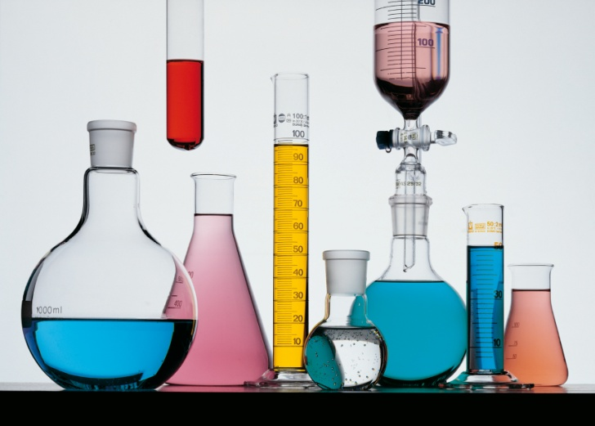
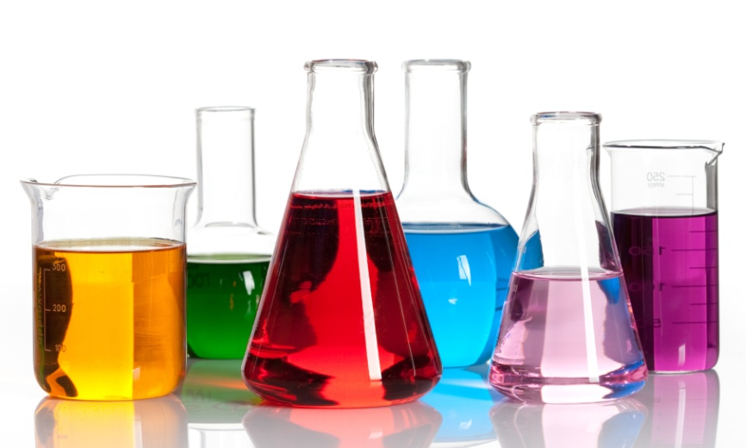
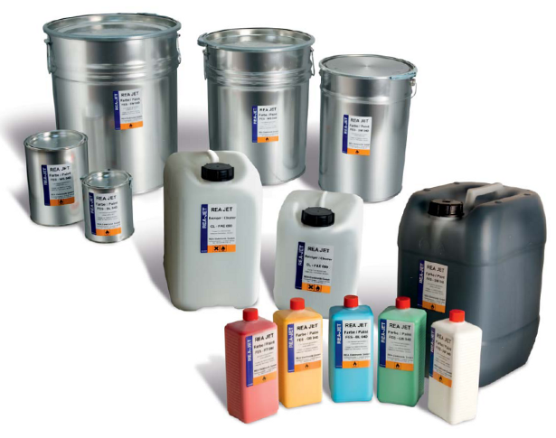
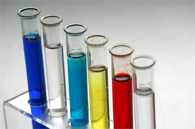
Kosmetická chemie
PhDr. Monika Šindelková

Slide 2
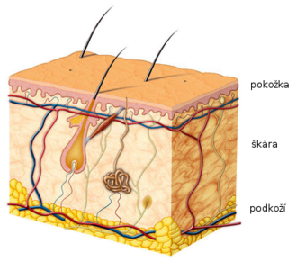
Kůže (stavba, funkce)
Její správná funkce je důležitý předpoklad pro existenci jedince. Jedná se o největší orgán lidského těla.
Plocha, kterou kůže zaujímá, závisí na věku a tělesných proporcích jedince, pohybuje se v rozmezí 1,5 - 2 m3. Ztráta 1/3 plochy kůže je životu nebezpečná.
Hmotnost kůže je rovna 1/6 celkové hmotnosti těla, což v průměru je kolem 8-16 kg.
Síla (tloušťka) je nerovnoměrná, v průměru 0,5 - 6 mm (bez podkožního tuku), ovlivňuje průnik látek do organismu, čím je tenčí, tím je pro látky prostupnější. Obecně tenčí kůži mají ženy, staří lidé a kojenci.
Základní anatomie kůže:
pokožka (epidermis)
škára (dermis)
podkožní tukové vazivo (hypodermis)

Slide 3
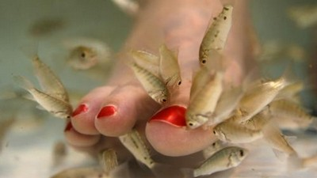
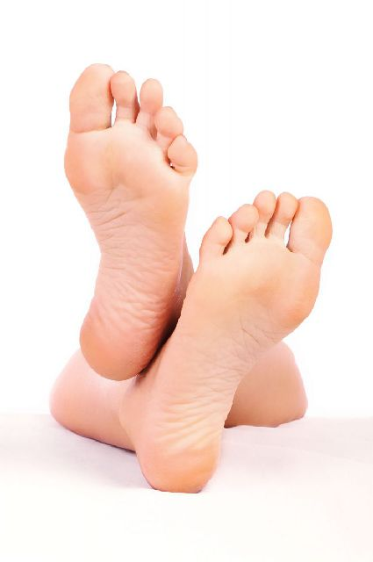
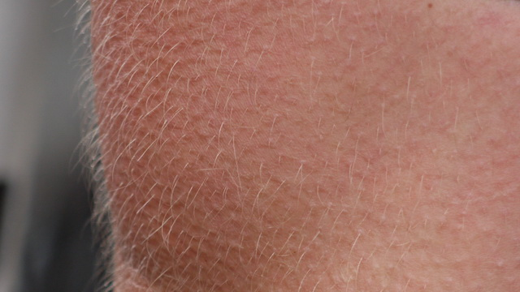
Funkce kůže
ochrana těla
obranná funkce
udržení stálé tělesné teploty
regulace krevního oběhu
smyslová funkce
skladovací funkce
vylučovací (sekreční) funkce
resorpční funkce

Slide 4
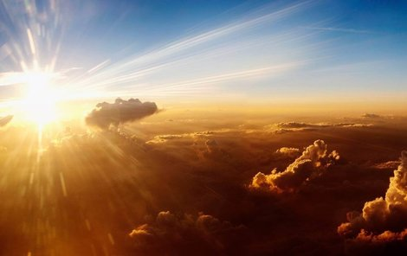
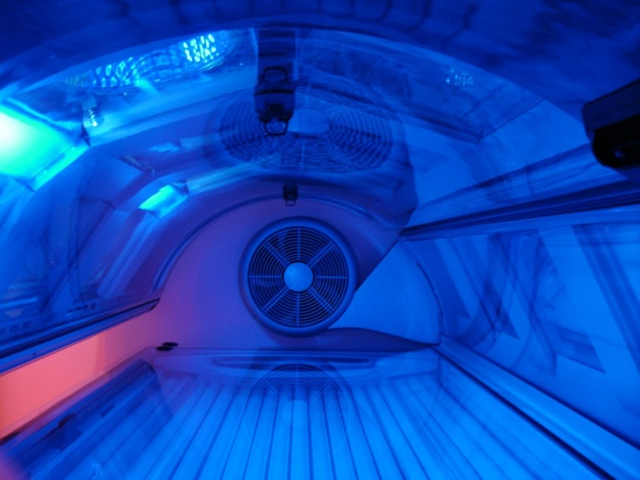
Vliv UV záření na pokožku
Sluneční záření má několik složek, pro člověka je nejvíce nebezpečné UV záření.
Intenzita UV se zesiluje odrazem od vodních ploch. Rozlišujeme dva základní typy UVA a UVB.
UVA je podle posledních studií odpovědné za poškození kůže, proniká hluboko do pokožky a působí velice účinně, proniká přes sklo.
UVB naopak působí na vnější vrstvu kůže, primárně způsobuje opálení pokožky, neprochází sklem.

Slide 5
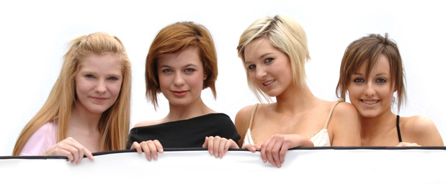
Typy kůže dle citlivosti na UV záření
Keltský typ (2%) - nápadně světlá kůže, pihy, rezavé vlasy, kůže se vždy spálý, ochranná reakce kůže žádná, pobyt na přímém slunci maximálně 10 minut.
Evropan se světlou pletí (12%) - kůže světlá, vlasy blond až hnědé, pihy řídké, ochranná reakce kůže velmi malá, pobyt na přímém slunci maximálně 20 minut.
Evropan s tmavou pletí (78%) - kůže světlá, vlasy hnědé, pihy žádné, ochranná reakce kůže průměrná, pobyt na přímém slunci maximálně 30 minut.
Středomořský typ (8%) - kůže hnědá, vlasy tmavé, pihy žádné, ochranná reakce kůže rychlá, pobyt na přímém slunci maximálně 40 minut, kůže se skoro nikdy na přímém slunci nespálí.

Slide 6
Přídatné kožní deriváty a žlázy
Potní žlázy
Nejpočetnější skupina žláz umístěné po celém těle (kromě rtů a nehtů). Nejvíce aktivní jsou v pubertě. Vylučují pot (tekutina obsahující odpadní látky metabolismu lidského těla a hydratační látky - 98% voda, zbytek jsou různé soli látek), jeho pH je přibližně 5 - 6. Po určitém čase pot začíná zapáchat, na pokožce jej rozkládají bakterie, které způsobuj jeho rozklad na čpavek či aldehydy. Potní žlázy reagují na různé chemické podněty, toho se využívá u antiperspirantů a deodorantů.
Mazové žlázy
Rozloženy velice nerovnoměrně po celém těle (kromě chodidel a dlaní). Jsou dvojího druhu u vlasového folikulu a bezvlasé. Jejich počet je dán od narození každému jedinci zvlášť. Nejvíce aktivní jsou v pubertě. Jejich produktem je kožní maz, který je složen z tuků, vosků, volných aminokyselin, bílkovin, minerálních solí, stopových prvků a vody. Složení kožního mazu závisí na hormonální činnosti, genetických dispozicích a životosprávě.

Slide 7
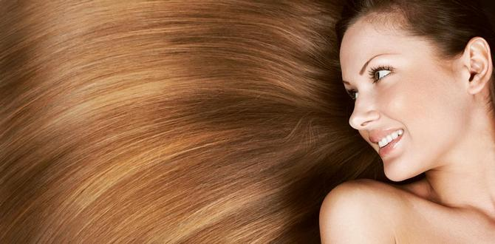
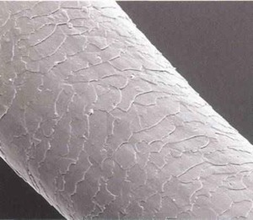
Vlasy
Člověk má na hlavě asi 100 000 vlasů, vlasy se objevují již v embryonální fázi života (kolem 3. měsíce v děloze).
Vlasy se obnovují kontinuálně.
Složení vlasu v příčném řezu:
medulla = střed vlasu (obsahuje pigment, vyživovací funkce vlasu)
kortex = vlasová kůra (tvořen keratinem, zajišťuje elastičnost vlasu)
kutikula = vlasová blána (zajišťuje odolnost a pevnost vlasu)
Typy vlasů:
normální vlasy (ani suché, ani mastné, nenarušené vlasy)
suché vlasy (matné, na omak drsné, u kořínků silné, třepí se)
mastné vlasy (zplihlé, mastné, nadprodukce kožního mazu)
smíšené vlasy (mastné u kořínků, na konečcích suché)

Slide 8
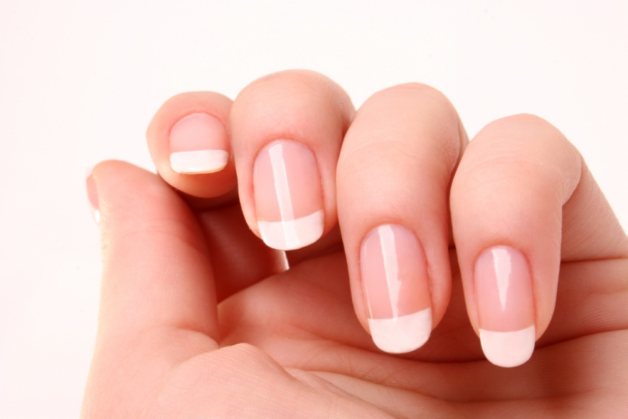
Nehty
Na stavbě nehtů se podílí nejtvrdší keratin. Nehty rostou přibližně 1mm za týden.
Části nehtů:
živá část - nachází se pod pokožkou, bělavý měsíček
část neživá - nehtová plotýnka - následuje volný okraj nehtu

Slide 9
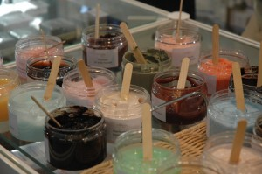
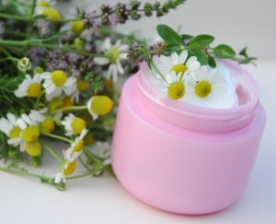
Kosmetické suroviny
Existuje asi 10 000 druhů kosmetických surovin, ať přírodních či syntetických. Výrobci v EU musejí uvádět na spotřebitelském obalu suroviny podle koncentrace a to sestupně.
Suroviny pro kosmetiku se rozdělují podle několika kritérií:
přípustné (všechny látky bez omezení používání)
nepřístupné (nesmějí být součástí kosmetického přípravku)
omezeně přípustné (používají se za určitých podmínek, většinou se jedná o barviva, konzervační látky, vitamíny či antioxidanty)

Slide 10
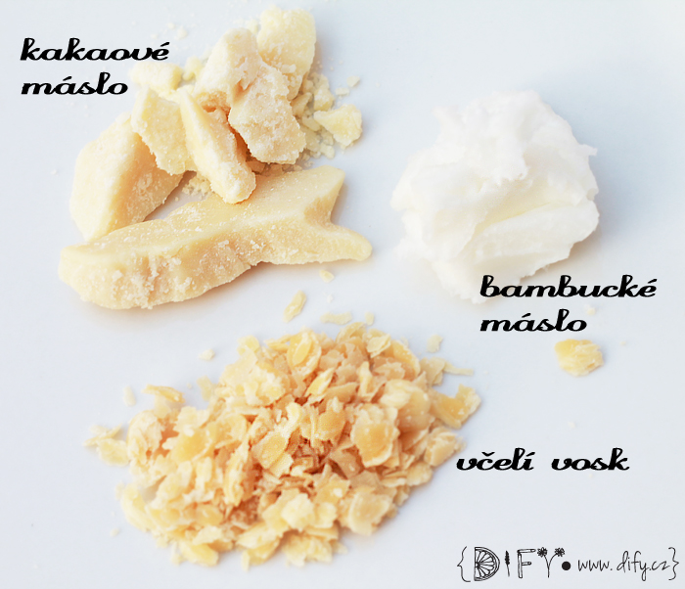
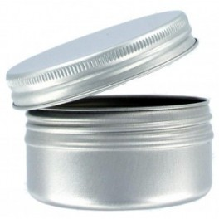
Chemické složení kosmetických surovin
Základní chemické suroviny:
voda
alkoholy
lipidy
suroviny z ropy
suroviny z oleje
vonné látky
konzervační látky a barviva

Slide 11
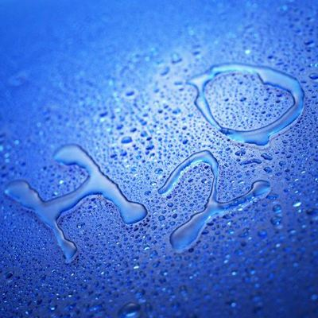
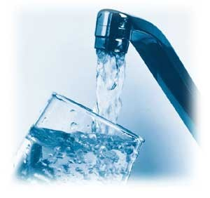
Voda (aqua, water)
V kosmetické chemii se používá destilovaná a demineralizovaná voda, v bytové chemii se používá technická i pitná voda.
Velkou výhodou jsou její cena, dostupnost, čerpatelnost, nearomatičnost, transparentnost, nehořlavost či nereaktivnost se světlem.
Nejpoužívanější rozpouštědlo.

Slide 12
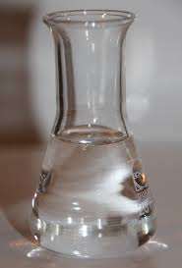
Ethanol
druhé nejpoužívanější rozpouštědlo v kosmetické chemii
v potravinářství konzumní líh v kosmetice denaturovaný líh
má výborné dezinfekční účinky, čistící schopnosti či osvěžující účinek
nevýhodou jsou vysoká cena, hořlavost, těkavost, nestabilita v přítomnosti oxidačních činidel
Izopropanol - občas nahrazuje ethanol, levnější alternativa
Propylenglykol - bezbarvá, netoxická látka, rozpouštědlo
Ethylenglykol - nemrznoucí směsi
Glycerol (glycerin) - sladký, nemá antibakteriální vlastnosti, používá se do krémů, udržuje pleť hydratovanou

Slide 13
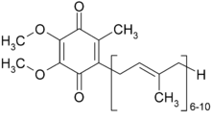
Proteiny - jsou většinou ze soji, kukuřice, pšenice, mléko, zlepšují elasticitu pokožky
Koenzym Q10 - redukuje volné radikály, aktivuje dělení zárodečných buněk, zlepšuje detoxikaci organismu
α - hydroxykyseliny - ovocné kyseliny (jablečná, vinná, citronová), mléčné kyseliny, glykolová kyselina, jsou výborné na chemický peeling pokožky, tlumí projevy akné, mají bělící účinky, hydratují pleť, zmírňují projevy stárnutí)
ß - hydroxykyseliny - nejvýznamnější je kyselina salicylová (vyrábí se dnes i synteticky), antiseptické účinky, nesmí jí používat děti do 3 let
Síra - komplexní účinek, antiparazitický a regenerační účinek

Slide 14
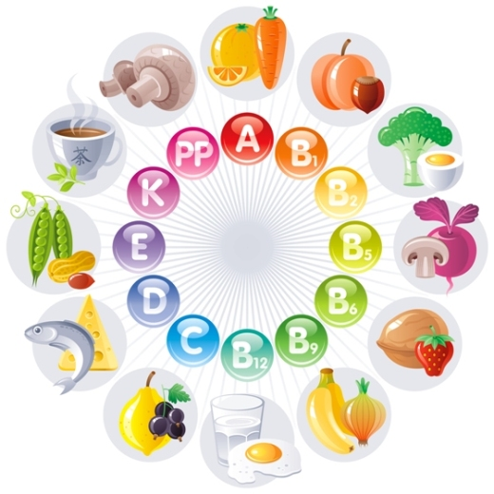
Vitaminy
Rozpustné v tucích - A, D, E, K
vitamín A - růst a stavba epitelových buněk, zabraňuje hyperkeratóze, rezistence buněk proti bakteriálním infekcím
vitamín E - zpomaluje stárnutí pokožky, léčba kožních chorob, váže na sebe volné radikály
vitamín D - ovlivňuje metabolismus Ca, vzniká v kůži vlivem UV
Rozpustné ve vodě - B, C, H
vitamín B (panthenol) - podporuje mitózu, dobře penetruje, potlačuje svědivost kůže, má hydratační vlastnosti, používá se na popáleniny, povrchová traumata, po opalování, na holení
vitamín C (kyselina askorbová) - vychytává volné radikály, zpevňuje stěny kapilár, podporuje tvorbu elastinu a kolagenu, podporuje imunitu kůže
vitamín H - obsahuje síru, ovlivňuje tvorbu keratinu, ovlivňuje látkovou přeměnu v kůži

Slide 15
Další látky používané v kosmetice
Azulen - z heřmánku, protizánětlivé a hojivé účinky
Bioflavonoidy- posilují imunitu organismu, protizápalové, protivirové a antioxidační vlastnosti, zlepšují pružnost a vnitřní strukturu krevních stěn
Čajovníkový olej (tea tree oil) - antibiotický efekt, desinfekční efekt, repelentní efekt, lokální anestetikum
Aloe vera - hydratace pokožky, zklidňující účinek, antiseptický účinek
Lecithin - emulgátor, izolace ze sójových bobů
Mateří kašička - nažloutlá viskózní hmota, obsahuje minerální látky, cukry, tuky, vitamíny, má hojivé a protizánětlivé účinky
Včelí med - účinek mikrobiostatický, konzervační, protiplísňový a dezinfekční, obsahuje glukózu, fruktózu, stopové a minerální látky
Propolys - lepivá hmota, obsahuje pryskyřice, éterické oleje, vosky, pyl, třísloviny, vitamíny a minerální látky, desinfekce, léčba kožních zánětů

Slide 16
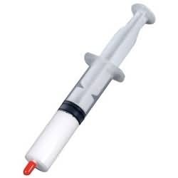
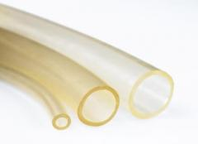
Silikonové sloučeniny
dobrá snášenlivost, možnost tenkého filmu, hydrofobní
methylsilikonové oleje - hydrofobní základ pro krémy, spreje či pěny
modifikované silikonové oleje - vlasové spreje deodoranty
silikonové deriváty

Slide 17
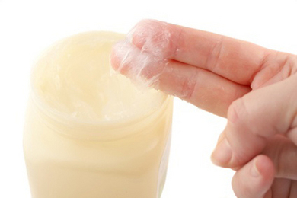
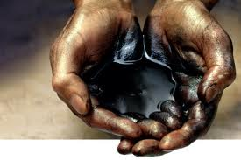
Suroviny z ropy
vazelínový olej = parafínový olej (směs tekutých ropných uhlovodíků, ve vodě nerozpustný, dermatologicky inertní, masťový základ pro krémy a mléka)
vazelína - čištěná směs nasycených polotuhých uhlovodíků, bílá či žlutá, adhezivní účinek
parafín - depilační vosky, masky a zábaly

Slide 18
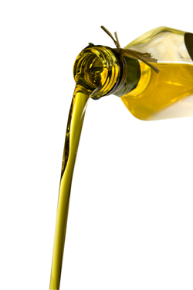
Rostlinné oleje
sójový olej - obsahuje velké množství vitamínů, hydratační vlastnosti, nepříjemná vůně
slunečnicový olej - obsahuje velké množství vitamínů, přidává se do mlék a krémů
palmový olej - slouží především ve spotřební chemii na výrobu detergentů či mýdel
olej z černého rybízu - podporuje funkci imunitního systému, vliv na elasticitu kůže
olivový olej - velice výživný pro citlivou pleť, plný mastných kyselin
řepkový olej - využití na mazací oleje, základ bionafty
avokádový olej - nenasycené esenciální aminokyseliny, obsahuje lecitin a vitamíny, použití na ekzematickou a podrážděnou kůži
mandlový olej - univerzální, dobře penetruje, stabilní
kakaové máslo - dobře vstřebatelný

Slide 19
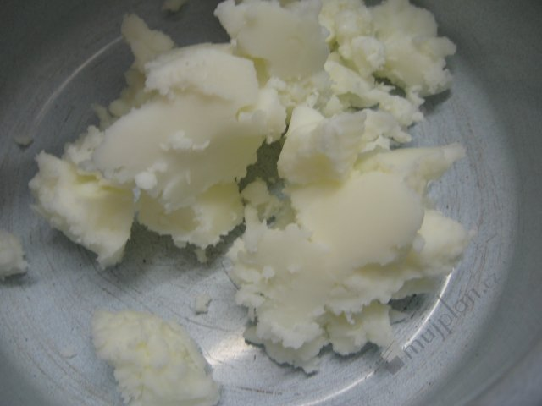
Živočišné tuky
vepřové sádlo - výborná penetrace lipofilních složek, na suchou kůži, nutné stabilizovat
hovězí lůj - používá se na výrobu mýdla
rybí tuk - vitamíny A, D
norkový olej - nenasycené aminokyseliny, na citlivou pokožku, má hydratační účinky

Slide 20
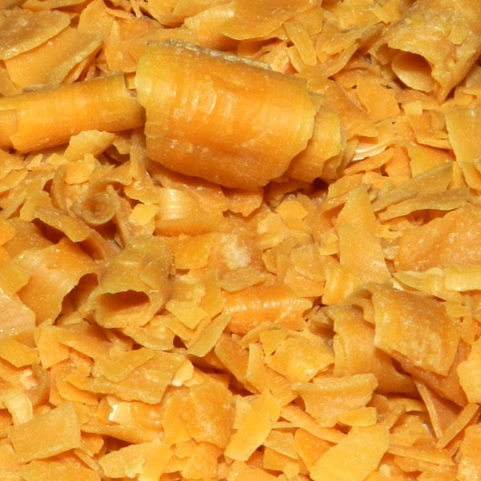
Vosky
rostlinné vosky - karnaubský vosk, kandeliový vosk, přírodní japonký vosk, jojobový vosk (dermatoprotektivní účinek, dekorativní krémy, opalovací mléka, tuhé deodoranty)
živočišné vosky - lanolin (z ovčí vlny, obsahuje estery alkoholů a vyšších mastných kyselin, dermatologické základy pro krémy)
syntetické vosky - definovaná čistota, technické a kosmetické vlastnosti, používají se jako rozpouštědla, emulgátory, ochranné filmy, regenerační krémy

Slide 21
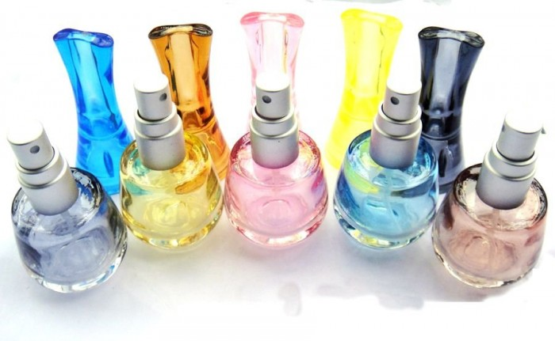
Vonné látky
citrusové, květové, aldehydické, orientální, levandule, ovocné, dřevité, zelené, pižmo
Parfémová kompozice
srdce (báze, hlavní charakter), fixátory
Parfém (extrakt) - 15 - 30 % vonné parfémové kompozice v koncentrovaném alkoholu
Parfémová voda (Eau de Parfum) - 8 - 15 % vonné parfémová kompozice v alkoholu
Toaletní voda (Eau de Toilette) - 4 - 8 % vonné parfémové kompozice v alkoholu
Kolínká voda (Eau de Cologne) - 3 - 5 % vonné parfémové kompozice v alkoholu

Slide 22
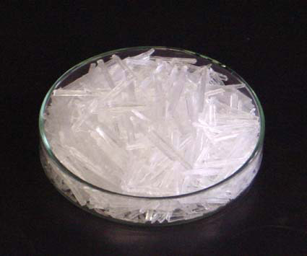
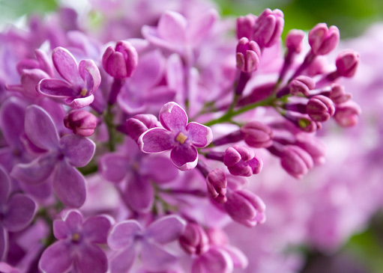
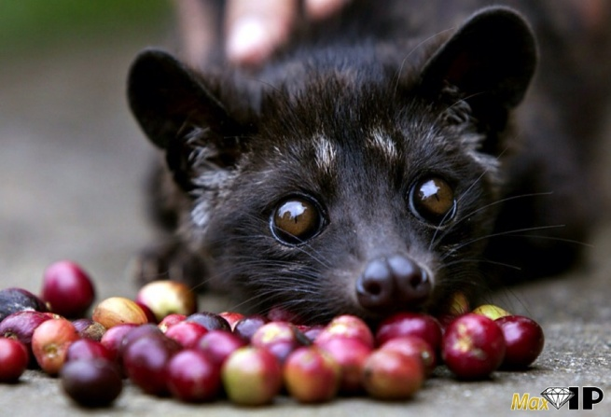
Vonné látky živočišného původu:
kastoreum
cibet
mošus
ambra
Vonné látky syntetického původu:
ricínový olej (pomeranč)
terpentýn - terpineol a jeho estery (šeřík)
izobornylacetát - jehličí
menthol
toluen, styren
Biologické účinky vonných látek:
alergenní
repelentní
protizánětlivé
anestetické
antiseptické

Slide 23
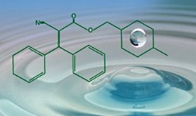
Konzervační látky
Za daných podmínek zabraňují růstu a množení mikroorganismů.
Účinné již při nižších koncentracích, mají široké antibakteriální spektrum, jsou kompatibilní se spoustou jiných chemických látek.
Jsou netoxické, nedráždivé, bezbarvé, bez zápachu, dostatečně stálé.
Nejčastěji používané jsou alkoholy a fenoly, dále parabeny (estery kyseliny benzoové) mají široké antimykotické spektrum, nízká toxicita a dráždivost.
Z kyselin se používá nejčastěji kyselina benzoová, sorbová či dehydrooctová.

Slide 24
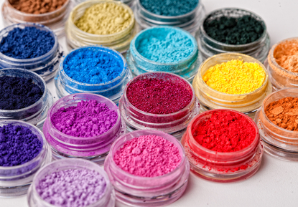
Antioxidační látky a barviva
přírodní (tokoferol, kyselina askorbová
syntetické (estery kyseliny gallové, butylhydrochinon, EDTA = chelatotvorné látky)
Barviva
přírodní ⇒ organická (chlorofyl, indigo, kurkuma, henna, dřevěné uhlí, extrakty z rostlin) ⇒anorganická (oxid železitý, oxid železnatý, oxid manganistý, hematit, lazurit)
syntetická ⇒ organická (anilinová)⇒ anorganická (zinková běloba, titanová běloba, talek)

Slide 25
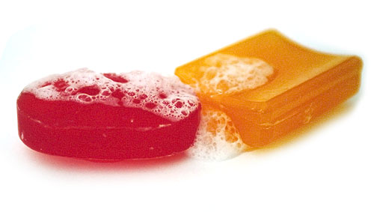
Produkty kosmetické chemie
1. Mýdla
klasická
vznikají zmýdelněním reakce alkalické soli a rostlinného či živočišného tuku
druhy klasických mýdel jsou sodná či draselná (dělení podle použité alkalické soli),
mají výborné emulgační vlastnosti, smáčecí a čistící účinky, levná výroba, dobrá zpracovatelnost, nevýhodou je vyšší pH a tvorba nerozpustných sraženin v tvrdé vodě
syntetická
jedná se o mýdla na bázi syntetických tenzidů, jsou ve vodě stálé
zabraňují případnému poškození kůže, příznivé pH, dobrá oplachovatelnost
nevýhodou je špatná zpracovatelnost, silné odmašťující účinky, vyšší spotřeba, dražší výroba
tekutá
obsahují aniontaktivní tenzid a jemné tenzidy

Slide 26
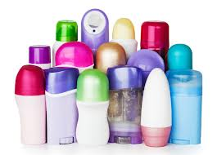
2. Deodoranty a antiperspiranty
Deodoranty zabraňují vzniku pachu, překrývají jej vůní, vážou pach chemicky, uzavírají jej do tzv. klatrátů.
Vytvářejí kyselé prostředí a významnou složkou jsou baktericidní látky (směs parabenů).
Antiperspiranty zabraňují pocení, zatahují potní žlázky či dokonce omezují až zastavují jejich činnost, vždy pouze na určitou dobu.
Podle použitých látek je dělíme na anorganické antiperspiranty (obsahují soli hliníku či mletý kamenec) a organické antiperspiranty (obsahují rostlinné extrakty).

Slide 27
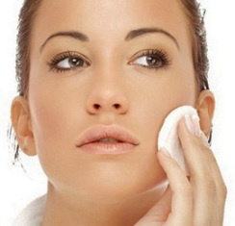
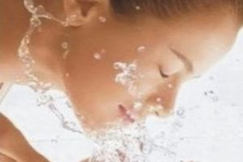
3. Přípravky na čištění pleti
pleťové přípravky na vodném základě (jedná se o pleťové vody bez alkoholu nebo s alkoholem s různými rostlinnými extrakty, silicemi či minerály, alkohol má desinfekční a vysušující funkci)
pleťové přípravky na tukovém základě (řadíme sem odličovací vazelíny = směs uhlovodíků z ropy, odličovací oleje = minerální či rostlinné oleje se silicemi, čistící gely)
čistící emulze typu olej ve vodě (tekutá mléka = směs glycerinu, kolagenu, rostlinných olejů či vosků)
čistící emulze typu voda v oleji (tekutá mléka = většinou určená na ochranu pokožky - opalovací mléka)
pleťové masky, zábaly a obklady (určeny k osvěžení pleti, vyhlazení, vypnutí, jsou přírodní - bahno jíly, nebo umělé - směsi kaolinu, glycerinu a stabilizátorů)
mycí gely, emulze, oleje, mycí pasty na ruce a tělo (tekuté minerální oleje, ethanol, abrazivum)

Slide 28
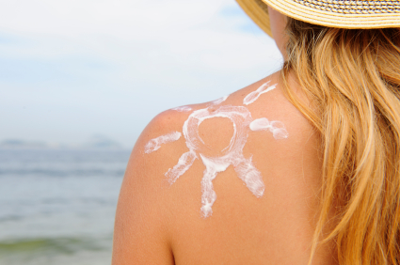
4. Přípravky k ochraně před UV zářením
tyto přípravky obsahují anorganické filtry (oxid titaničitý, oxid zinečnatý)
filtry mají za úkol zvyšovat odolnost kůže proti UV záření
ochranný faktor udává o kolik více se zvýší ochrana kůže před UV zářením

Slide 29
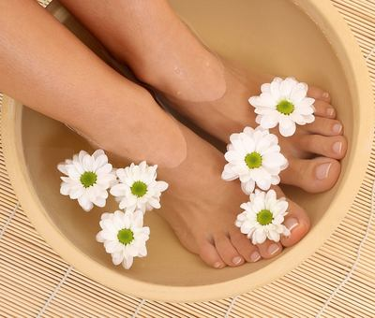
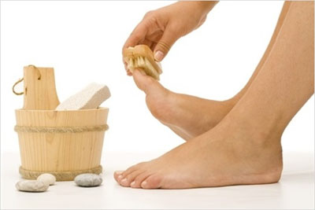
5. Přípravky určené pro pedikúru
krémy na ošetření nehtů a jeho okolí, obsahují lanolin, ricinový olej, jojobový vosk, až 70 % ethanolu
pro hřejivý účinek se přidávají hřejivé látky jako deriváty kyseliny nikotinové pro chladivý účinek se používá menthol
antibakteriální či protizánětlivé látky (kyselina salicylová)
hluboké praskliny (vazelína, sádlo, propolis či lanolin)

Slide 30
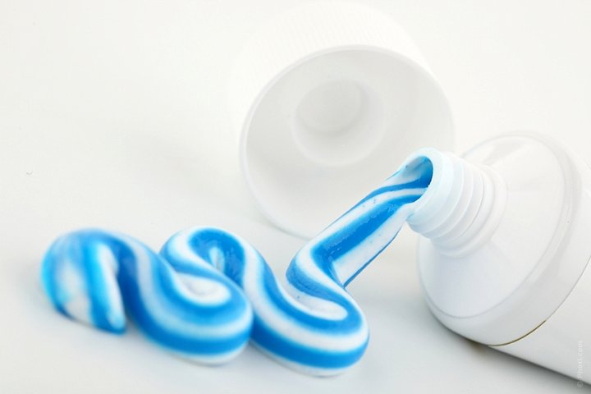
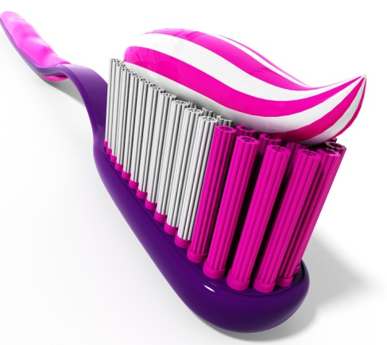
6. Přípravky k péči o zuby a k ústní hygieně
zubní pasty jsou nejpoužívanější
obsahují pěnidlo, abrazivum (uhličitan vápenatý, oxid křemičitý, fosforečnan vápenatý), zahušťovadla (glycerin, sorbit), chuťové modifikátory (sacharin, menthol, mátový olej), fluor, lecitin
ústní vody jsou emulze, které obsahují vodu, silice, alkohol, barviva, emulgátory a glycerin

Slide 31
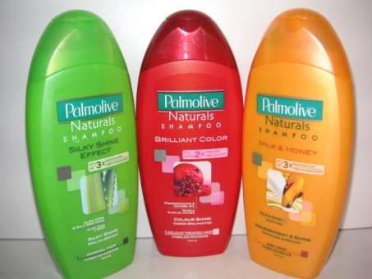
7. Přípravky pro péči o vlasy
šampony (mýdlové, saponátové a suché), mýdlové šampony mají vysoké pH, saponátové šampony mají nižší pH a silně odmašťují, obsahují laurylalkohol, panthenol, kyselinu hyaluronovou, rostlinné extrakty a oleje, suché šampony obsahují škroby a talek
vlasové oleje (oleje rostlinného původu, bez vody, syntetické = parafínový olej či vazelínový, vosky)
vlasové vosky (tuhé, přírodní či syntetické oleje, směs uhlovodíků)
vlasové gely (gelotvorné látky = karbomery, obsahují 2 % oleje, barviva)
laky na vlasy (aerosolové balení, koloidní disperze, hnací plyny jsou freony či propan-butan, pryskyřice na udržení tvaru, ve vodě rozpustné, deriváty kyseliny akrylové, vonné kompozice, barviva, silice)
odbarvování vlasů (používá se různě koncentrovaný peroxid)
barvy na vlasy (krátkodobé, dlouhodobé, obsahují azobarviva, kyselinu citronovou, roztok barviv + přírodní barviva = henna, indigo, odvar z heřmánku, odvar z ořechů)

Slide 32
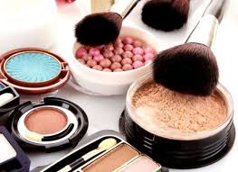
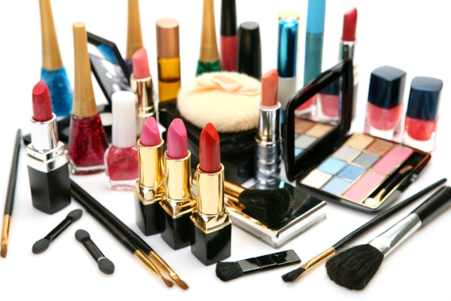
8. Přípravky dekorativní kosmetiky
růže na tváře (suché sypké, suché lisované, mastné, obsahují pudrový základ, perleťové složky a vonné složky)
přípravky k líčení očí (obsahují talek, zinkovou bělobu, pigmenty, vonné složky, pojidla, řasenky obsahují pigmenty, vazelínový olej, vosky, parafin)
přípravky k líčení a ošetřování rtů (obsahují směsi uhlovodíků, lanolin, vosky, pigmenty, oleje, karubský olej)
pleťové pudry (obsahují talek, zinek, pigmenty, škrob, vonné látky)
make-up a korektory (pudrový základ, mastná líčidla, oleje, vysoký obsah pigmentů)

Slide 33
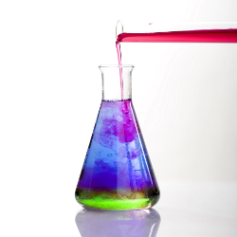
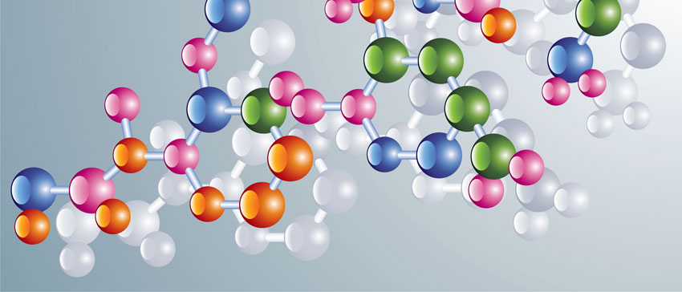
DĚKUJI ZA POZORNOST ☺

